Slide 1

Lift
kelly

Slide 2
LIFT
Lift chart
Lift curve
대상 값이 있는 리프트 차트

Slide 3
Lift chart
관찰치가 목표집단에 속하는지를 판별
For 분류모형 성능 평가
Lift curve
분류모형이 각 집단에 속할 확률을 구하는 것
사례를 적게 선택하고, 상대적으로 높은 응답자의 비율을 찾음 => 가장 좋은 성과를 보이는 부분을 효과적으로 찾고자 함!

Slide 4
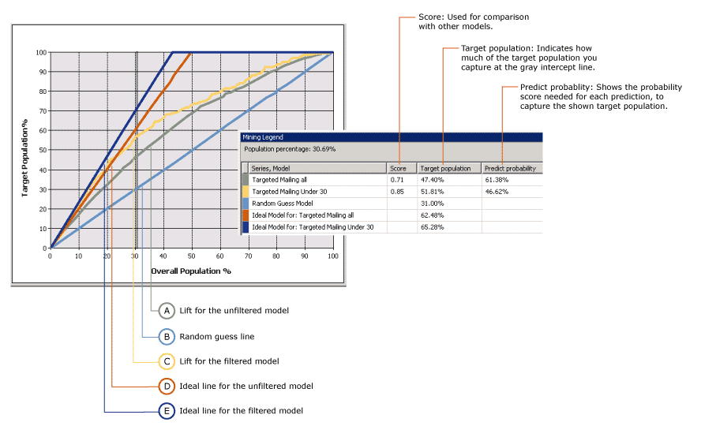
대상 값이 있는 리프트 차트
X축: 테스트 데이터 세트의 비율 (예측을 비교하는 데 사용)
Y축: 예측되는 값의 비율
Blue: 리프트 평가 기준선 (임의의 추측 결과를 나타냄)
모델이 완벽한 경우, 전체 모집단의 40%에 메일을 보낼 때 100%의 대상고객에게 도착할 수 있음
Yellow: 모델에 대한 결과의 실제 리프트 또는 향상률
모집단의 40%를 대상으로 지정할 경우 필터링된 모델에 대한 실제 리프트는 60%에서 70%이고, 6~70% 대상고객에게 도착할 수 있음을 의미
참고: https://docs.microsoft.com/ko-kr/analysis-services/data-mining/lift-chart-analysis-services-data-mining?view=asallproducts-allversions

